Slide 1


Comunicação comunitária
Curso de Difusão Cultural
Paula Takada e
Thiago Guimarães

Slide 2



O que é Comunicação?
Diálogo, necessidade humana
    “Comunicar é pôr-se no lugar do outro”
      Paulo Freire
emissor
receptor
meio
linguagem
mensagem

Slide 3
O que é Comunicação comunitária?
A Comunicação Comunitária tem um compromisso com o DESENVOLVIMENTO de uma comunidade
Comunicação Comunitária = Comunicação Participativa

Slide 4
O que é Comunicação comunitária?
É comunitária toda comunicação que assegura a participação de vários segmentos que compõem a comunidade.
  “Esses segmentos ou grupos sociais participam de maneira organizada e decidem coletivamente os caminhos a serem trilhados pelo grupo maior. Eles têm voz ativa nos canais de participação do meio de comunicação: vivências políticas, elaboração da programação e assim por diante”
    Márcia Vidal Nunes (2004)

Slide 5
O que é Comunicação comunitária?
Para alguns autores, a comunicação comunitária também...
  ... é centrada em uma localidade
  ... fala das coisas da comunidade
  ... não pode ter fins lucrativos
  ... deve ter programação comunitária
  ... deve ter gestão coletiva
  ... deve ser interativa
  ... valorizar a cultura local
  ... ter compromisso com a cidadania e a democratização da comunicação

Slide 6


Qual é a mensagem?
Interesse público/comunitário
X
Interesses particulares

Slide 7

Qual é a mensagem?
Prestação de um serviço:
  Informes
  Avisos
  Campanhas
    Ex.: Anúncio de campanhas de saúde, matrícula nas escolas, vagas de emprego, etc.

Slide 8

Qual é a mensagem?
Problemas da comunidade
  Incentivar a participação dos moradores na solução dos problemas (MOBILIZAÇÃO SOCIAL)

Slide 9

Qual é a mensagem?
Valorização da cultura local
  História
  Artistas
  Tradições
  Religiões
  Festas, eventos
  Esportes

Slide 10
Quem é o comunicador comunitário (emissor)?
Um morador
x
Todos os moradores

Slide 11
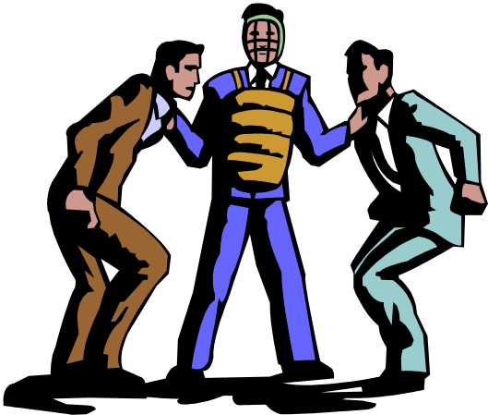
Quem é o público-alvo (receptor)?
A própria comunidade
  TODOS os moradores
    Meus vizinhos, minhas amigas, meus amigos, meus inimigos

Slide 12
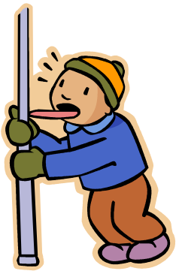
Qual a linguagem?
A mais adequada para que a comunidade compreenda da melhor forma os conteúdos
    Ex: gírias locais, linguagem do camponês etc.

Slide 13




Qual o meio?
O mais adequado para que a comunidade compreenda da melhor forma os conteúdos
  Rádio, rádio-poste, jornal, jornal-mural, fanzine, TV, internet etc.

Slide 14

Uma comparação entre os meios
Meio | Impresso | Rádio | Televisão | Internet
Custo inicial | Depende (feito à mão ou com computadores?) | Pouco caro (estúdio, antena, transmissor) | Caríssimo (estúdio, ilha de edição, câmeras) | Caro (computador com conexão, programas)
Custos de operação e distribuição | Depende (gráfica e entrega física dos impressos) | Muito barato (ondas no ar ou auto-falantes) | Caro | Gratuito ou barato (hospedagem)
Conhecimentos comunicadores | Saber escrever e desenhar | Saber falar | Saber escrever, falar, gravar e editar | Saber escrever, editar e publicar
Público | Em geral, restrito (alfabetizado) | Amplo (tem receptor de rádio) | Amplo (tem aparelho de TV) | Bem restrito (alfabetizados digitais)
Permissão para operar | Independe de licença | Concessão do poder público | Concessão do poder público | Independe de licença
Recursos | Registro histórico “Mobilidade” | Instantaneidade Público amplo | Imagens e sons em movimento | Interatividade Hipertexto
Exemplos | Fanzines, jornais-murais, HQs | Heliópolis, Anúbis | Joinha Filmes | Viva Favela, Telecentros

